Slide 1
МБДОУ «Д/с «Аленький цветочек», г Абакан.
Технологии звукоизвлечения и звуковедения с использованием фонопедических приемов и фонетической ритмики
Учитель-логопед
Мамаева Наталья Леонидовна

Slide 2
Из истории создания
Фонетическая ритмика является частью верботонального метода реабилитации лиц с серьёзными проблемами в коммуникации.
Этот метод в 1950 году разработал лингвист
Петер Губерина в Загребе.
По верботональному методу в настоящее время работают более 600 центров в 70-ти странах мира.

Slide 3
Как метод работы над произношением слабослышащих детей фонетическая ритмика была заимствована группой советских педагогов под руководством Э.И.Леонгард в Реабилитационном центре «Суваг» в Загребе.
Антонина Николаевна Пфафенродт и Татьяна Михайловна Власова в 1983 году впервые представили фонетическую ритмику в СССР. В 1989 году было издано пособие «Фонетическая ритмика».

Slide 4
Определение фонетической ритмики
Фонетическая ритмика – это система двигательных упражнений, в которых различные движения (корпуса, головы, рук, ног) сочетаются с произнесением определённого речевого материала (звуков, слогов, слов, фраз).
Этот метод способствует установлению связи между работой кистей рук, артикуляционного аппарата.
При выполнении движений у детей появляется непринуждённость и благоприятный эмоциональный фон, что положительно сказывается на речевой моторике.

Slide 5
Направления фонетической ритмики
- нормализация речевого дыхания и связанной с ним слитностью речи;
- формирование умений изменять силу и высоту голоса;
- правильное воспроизведение звуков и их сочетаний изолированно, в слогах и словосочетаниях, словах, фразах;
- правильное воспроизведение речевого материала в заданном темпе;
- восприятие, различение и воспроизведение различных ритмов;
- умение выражать свои эмоции разнообразными интонационными средствами.

Slide 6
технологии:
«Фонетическая ритмика» Т.М. Власовой. А.Н Пфафенродт
Фонопедический метод В.В. Емельянова.
Отофонический метод Е.С Алмазовой.
Верботональный метод Петер Губерина.
Музыкальные стимуляции (на верботанальном методе) Л.И.Руленкова.
«Дыхательный» метод (озвученный метод) Б.А.Толкачева.
Метод «звукового» дыхания М.С. Лазарева.
Метод «жестовго» пения Д.Е Огородникова.
Методика«Музыка интеллекта» А. А. Самбурской.
Метод Альфреда Томатиса - Аудио-Психо-Фонология (AПФ).
Речедвигательные упражнения с элементами психогимнастики А.Я.Мухиной.

Slide 7
Тренинг по фонетической ритмике
Т.М.Власова, А.Н.Пфафенродт, А.Я.Мухина рекомендуют начинать работу с гласных звуков. Движения выполняются стоя.
Движения характеризуются тремя основными элементами:
- напряжённостью;
- интенсивностью;
- временем.

Slide 8



Исходные положения для фонетической ритмики

Slide 9
Гласные А О У
А – развести руки вверх в стороны при одновременном длительном произнесении А_____. Движение ненапряжённое, слабое, длительное.
О – развести руки в стороны давящим движением при одновременном произнесении О_____. Движение слегка напряжённое, слабое, длительное.
У – давящим движением вытянуть руки вперёд при одновременном произнесении У_____. Движение напряжённое, слабое, длительное.

Slide 10
Гласные
И Э Ы
И – руки вверх при одновременном произнесении И_____. Движение ненапряжённое, слабое, длительное.
Э – руки вперёд в стороны при одновременном произнесении Э_____. Движение ненапряжённое, слабое, длительное.
Ы – указательным движением (резко) выбросить правую, затем левую руку вперёд в сторону при одновременном произнесении слога ТЫ. Движение напряжённое, сильное, краткое.

Slide 11
Йотированные гласные
Я
Произнесение йотированных гласных необходимо начинать с повторения сочетаний гласных ИА, ИЭ, ИО, ИУ, для чего движение на звук И переходит в движение на звук А, затем следует движение на звук Я и т.д.
Йотированные гласные отрабатываются только в начале слогов и слов и после гласных 1 ряда.
Я – взмахом правой руки указать на себя при одновременном произнесении Я. Движение ненапряжённое, слабое, удлинённое.

Slide 12
Звуки
Е Ё Ю
Е – пальцы рук находятся на уровне рта. Небольшим движением рук раскрыть ладони ото рта вперёд в стороны при одновременном произнесении Е. Движение ненапряжённое, слабое, удлинённое.
Ё – пальцы рук находятся на уровне рта. Отвести ладони в стороны (небольшим движением), затем вернуть их в прежнее положение, описав небольшой полукруг, при одновременном произнесении Ё. Движение слегка напряжённое, слабое, удлинённое.
Ю – пальцы рук находятся на уровне рта. Отвести руки в стороны, описать ими полукруг и выдвинуть вперёд при одновременном произнесении Ю. Движение напряжённое, слабое, удлинённое.

Slide 13



Упражнения для постановки звуков

Slide 14
Согласные звуки
Смычные глухие П Т К
П – резкие движения (как удары) в стороны то правой, то левой рукой, зажатой в кулак, при одновременном произнесении слогов ПА, ПА. Движение напряжённое, сильное, краткое.
Т – резкие движения (как удары) то правой, то левой рукой, зажатой в кулак, вниз при одновременном произнесении слогов ТА, ТА. Движение напряжённое, сильное, краткое.
К – резким сильным движением прижать к туловищу одновременно правый и левый локти, произнося при этом слоги КА, КА. Движение напряжённое, сильное, краткое.
Согласные звуки отрабатываются только с гласными первого ряда и звуком И.

Slide 15
Смычные звонкие звуки
Б Д Г
1 вариант
Б, Д – наклониться вперёд и вниз, руки опустить вниз, расслабить все мышцы тела и одновременно произнести слоги БА или ДА. Движение ненапряжённое, слабое, удлинённое.
2 вариант
Сесть на пол, наклониться к ногам, расслабив мышцы, при одновременном произнесении слогов БА, ДА.
Г – запрокинув голову назад с одновременным произнесением слога ГА. Движение слегка напряжённое, слабое, краткое.

Slide 16
Щелевые глухие звуки С Ш
С – поднять пальцы ко рту и тут же опустить их вниз плавным, слегка давящим движением при одновременном произнесении С_____. Движение слегка напряжённое, слабое, длительное.
Ш – поднять руки вверх и плавно покачать ими вправо и влево, слегка наклоняя туловище то в одну, то в другую сторону, произнося при этом Ш_____. Движение слегка напряжённое, слабое, длительное. Звук Ш не отрабатывается со звуком И.

Slide 17
Щелевые глухие звуки
Ф Х
Ф – поднять руки ко рту, сжатые в кулаки, быстро и резко разжать кулаки, слегка вытянув при этом руки вперёд, одновременно произнося Ф_____. Движение напряжённое, сильное, удлинённое.
Х – положить руки на область диафрагмы, слегка наклонить корпус вперёд, одновременно произнести Х____а, Х_____а. движение напряжённое, сильное, удлинённое.

Slide 18
Щелевые звонкие звуки
З Ж В
З – описать в воздухе кистями рук небольшие круги при одновременном произнесении З_____. Движение напряжённое, сильное, удлинённое.
Ж – описать в воздухе зигзагообразное движение руками вперёд при одновременном произнесении Ж_____. Движение напряжённое, сильное, удлинённое. Звук Ж не отрабатывается со звуком И.
В – поднять ко рту пальцы рук, затем поочерёдно отводить плавным движением то правую, то левую руку при одновременном произнесении В_____. Движение слегка напряжённое, слабое, удлинённое.

Slide 19
Аффрикаты
Ц Ч
Ц – поднять ко ту пальцы рук, сжатые в щепотку, резко разжать их, туловище слегка наклонить вперёд при одновременном произнесении Ц, подчёркивая фрикативный элемент (С____). Движение напряжённое, сильное, краткое.
Ч – поворачивать поочерёдно кисти то правой, то левой руки от себя (быстро и резко снизу вверх) при одновременном произнесении Ч.

Slide 20
Сонорные носовые звуки
М Н
М – поднять пальцы рук к носу, развести руки вперёд в стороны мягким, плавным движением при одновременном произнесении М_____. Движение слегка напряжённое, слабое, длительное.
Н – поднять пальцы рук к носу, развести руки в стороны умеренно резким движением при одновременном произнесении Н_____. Движение слегка напряжённое, слабое, удлинённое.
Для произнесения носовых согласных характерен выход слабой воздушной струи через нос. Движения рук мягкие, пластичные и как бы продолжающие естественное направление воздуха.

Slide 21
Сонорные звуки
Л Р
Л – вращать руками перед грудью с одновременным проговариванием слогов ла, ла, ла… Движение слегка напряжённое, слабое, краткое.
Р- мелкими, краткими, быстрыми движениями рук и ног имитировать вибрацию при одновременном воспроизведении Р_____. Движение напряжённое, сильное, длительное.

Slide 22
Примерный ход работы по автоматизации звука С
После того, как ребёнок научился правильно произносить звук С, начинается закрепление в прямых (или обратных) слогах. Соединяем движение на звук С с движениями на А, О, У, Ы, Э.
СА-СО-СУ-СЫ-СЭ или АС-ОС-УС-ЫС-ЭС
Затем автоматизируем звук С в
односложных словах. К слогам СА, СО, СУ, СЫ, СЭ присоединяем движения на соответствующие согласные:
САМ, СОК, СУП, СЫН, СЭМ.

Slide 23
Потом звук С закрепляем в двусложных словах с прямыми слогами:
САНИ, СОВЫ, СУПЫ, СЫНЫ.
Далее звук С автоматизируется в середине слов:
ОСА, КУСОК, (вижу) КАССУ, КОСЫ.
...в конце слов:
НАС, НОС, ФОКУС, КУМЫС.
…в слогах и словах со стечениями:
СКА-СКО-СКУ-СКИ
СКАТЫ, СКОРО, СКУЛЫ.

Slide 24
…в словах со стечениями в середине слов:
МАСКА, КАПУСТА, МОСТЫ, КУСТЫ, АИСТЫ.
В чистоговорках:
СА-СА-СА – У СОНИ РУСАЯ КОСА.
СО-СО-СО – ЭТО ЭЛИСО.
СУ-СУ-СУ – САМ Я СУМКУ НЕСУ; САМА СУМКУ НЕСУ.
СЫ-СЫ-СЫ – ПАПИНЫ УСЫ.
АС-АС-АС- НАМ КУПИЛИ АНАНАС.
ОС-ОС-ОС – САМИ КУПИМ КОКОС.
УС-УС-УС – К НАМ ИДЁТ ИНДУС.

Slide 25
Здоровьесберегающие технологии:
Развивающий массаж с использованием фонопедического метода В.В. Емельянова, ортофонического метода Е.С. Алмазовой.
Речедвигательные упражнения с элементами психогимнастики.
Различные виды дыхательной гимнастики.
Су-джоктерапия
Эмоционально – экспрессивная лексика.
Аромотерапия.
Хромотерапия.
Литтотерапия.

Slide 26
Виды развивающего массажа:
Артикуляционный массаж.
Фонопедические упражнения с элементами массажа гортани, неба, голосовых связок.
Резонаторный массаж.
Самомассаж лица.
Самомассаж кистей и пальцев рук.
Упражнения для суставов пальцев с элементами сопротивления.
Плантарный массаж.
Аурикулярный массаж.

Slide 27
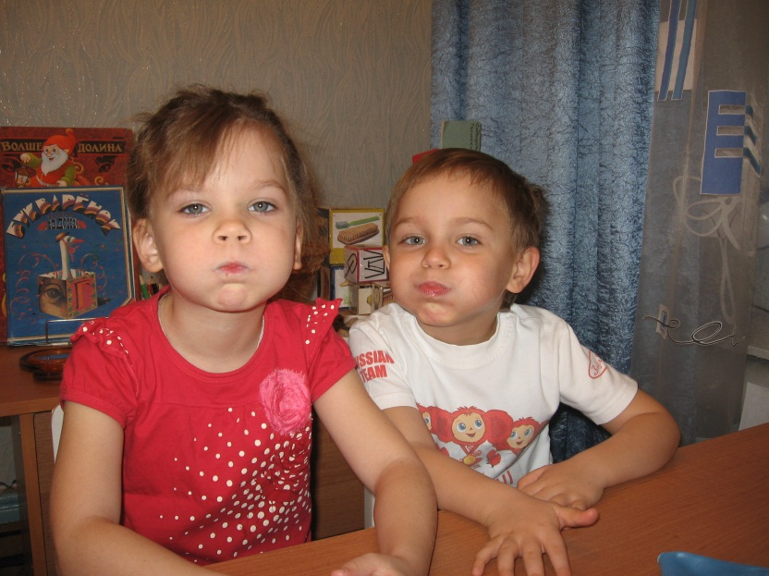
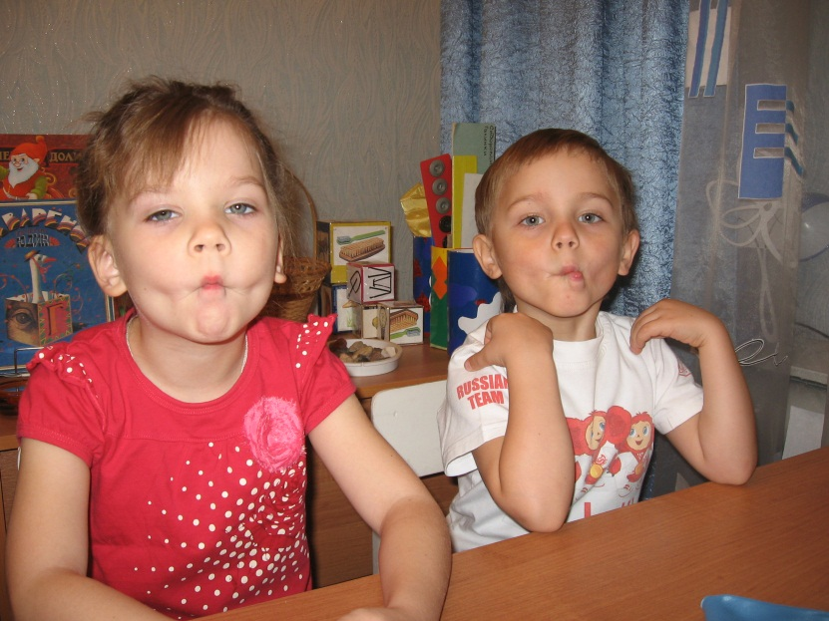
Артикуляционный массаж
Кинезотерапевтическая гимнастика
Задачи:
Активизировать мышцы губ, языка, глотки и гортаноглотки.
Развивать артикуляционную моторику
Снять напряжение гортани, губ, языка, челюсти при фонации.

Slide 28
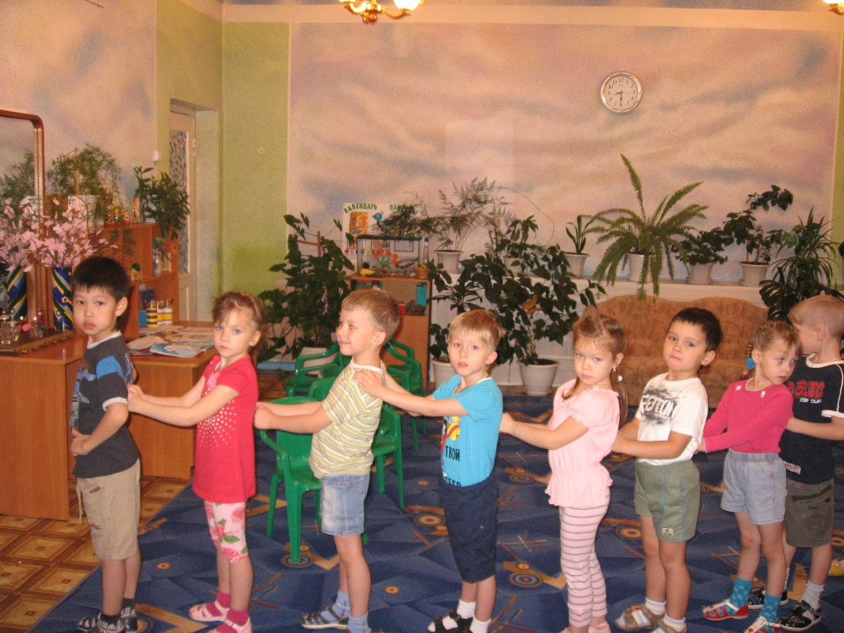
Резонаторный массаж
Задачи:
Активизировать резонаторные зоны;
Развивать диапазон детского голоса

Slide 29
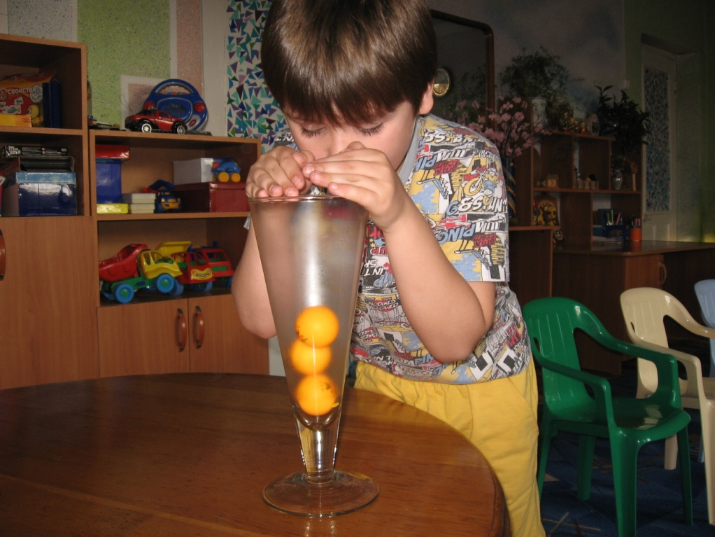
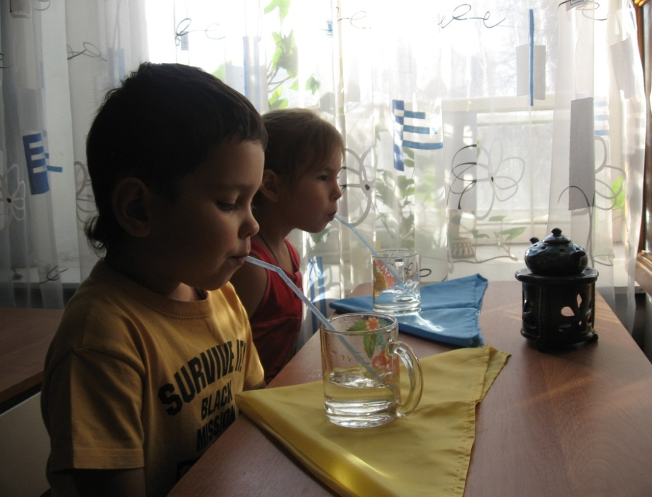
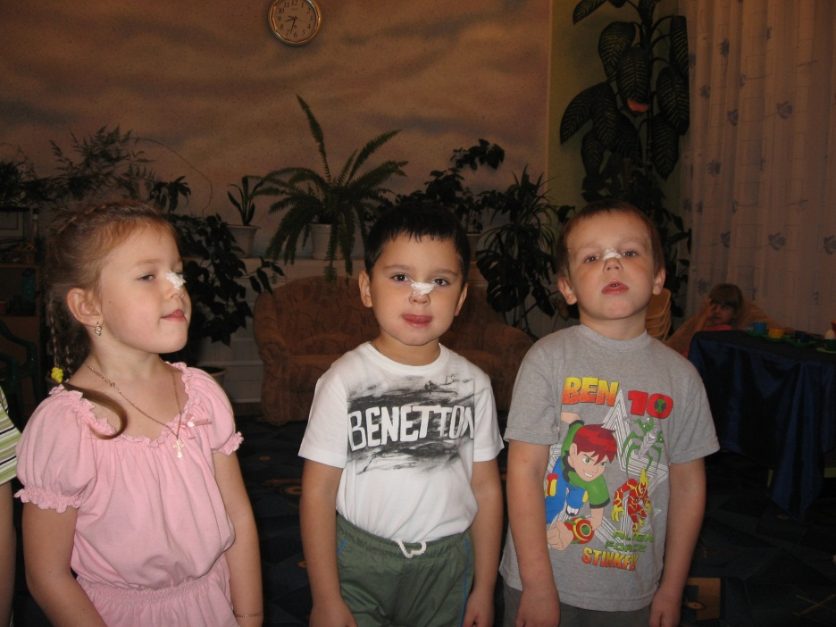

Slide 30
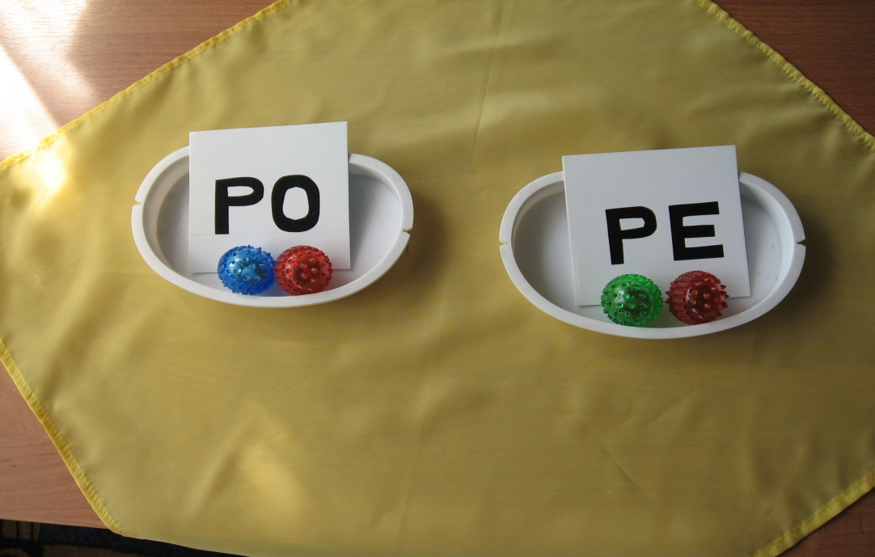
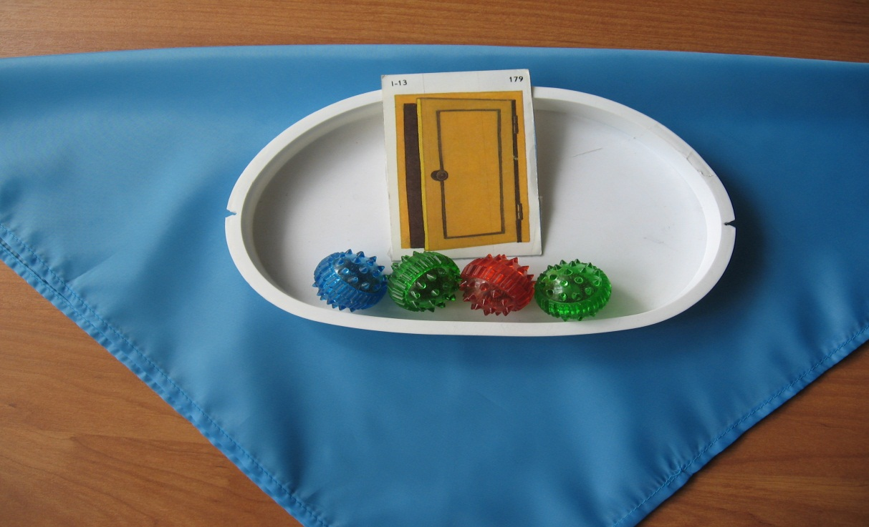
Су-джок

Slide 31
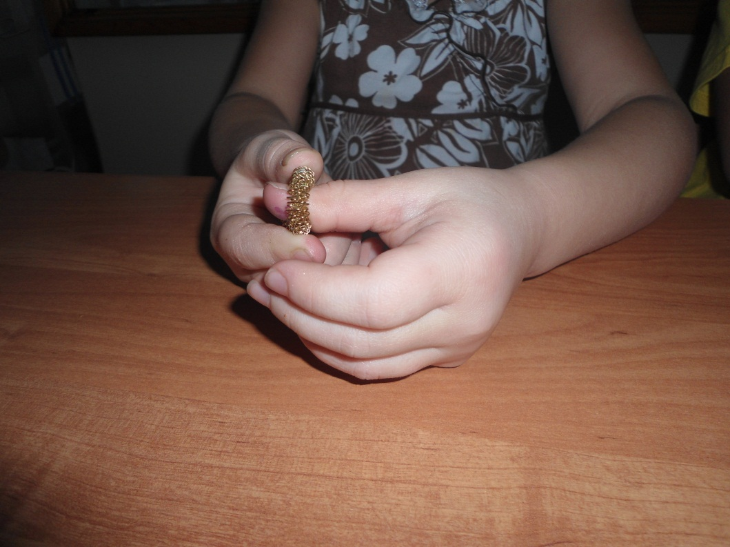
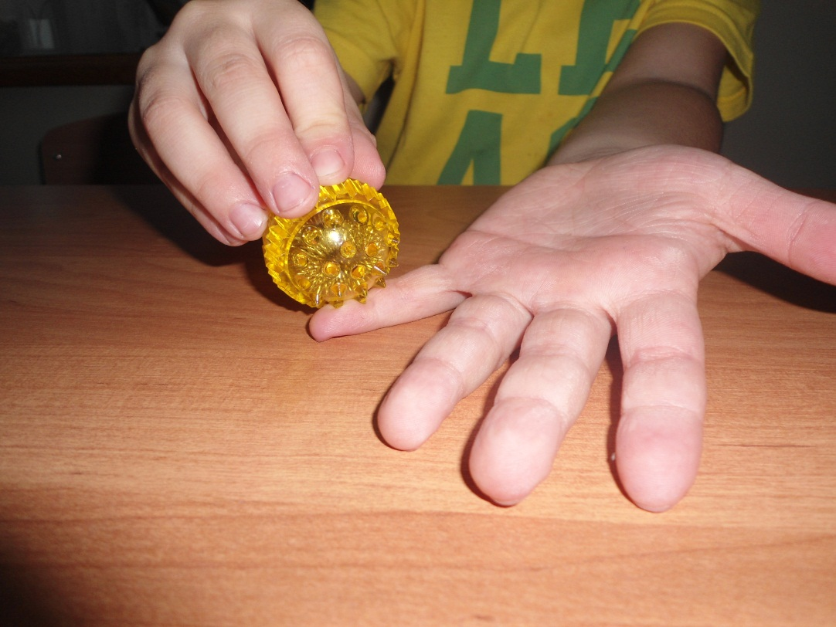

Slide 32
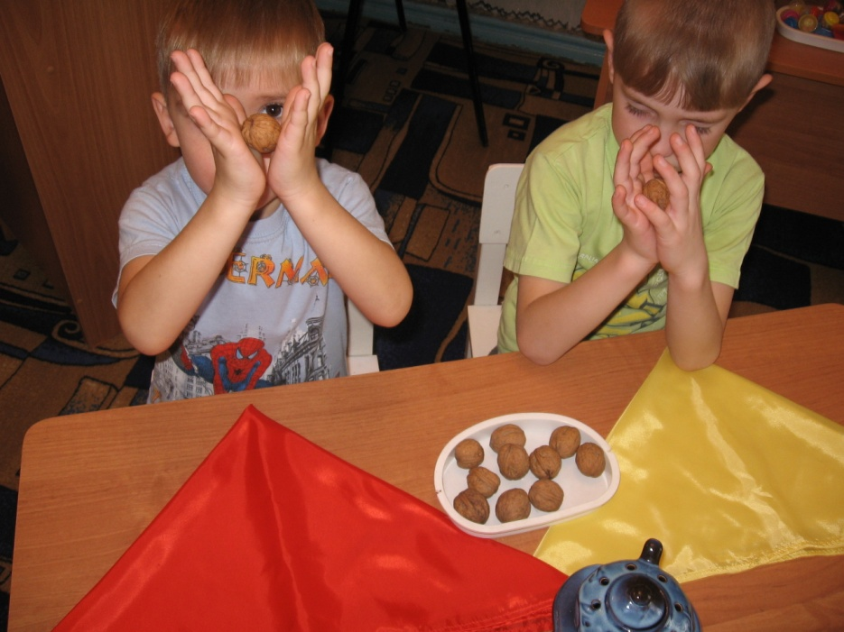
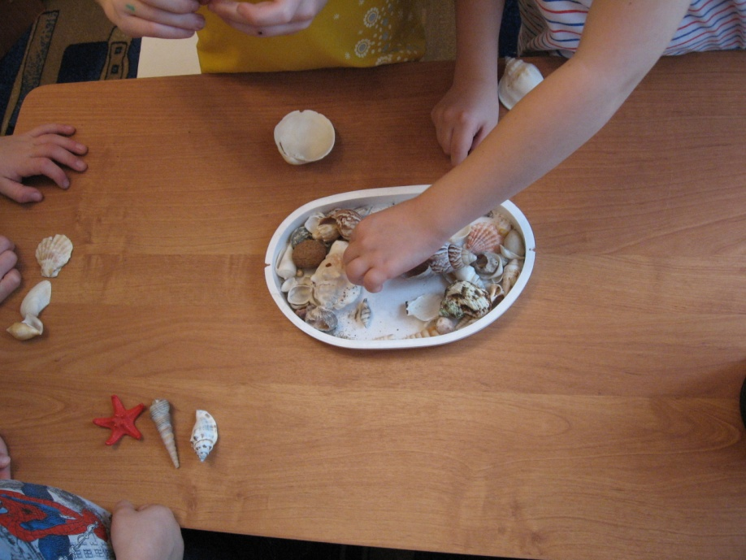
Самомассаж кистей и пальцев рук
Задачи:
1. Усиливать рефлекторные связи коры головного мозга с мышцами и сосудами мозга.
2.Развивать общую, мелкую, артикуляционную моторику.

Slide 33
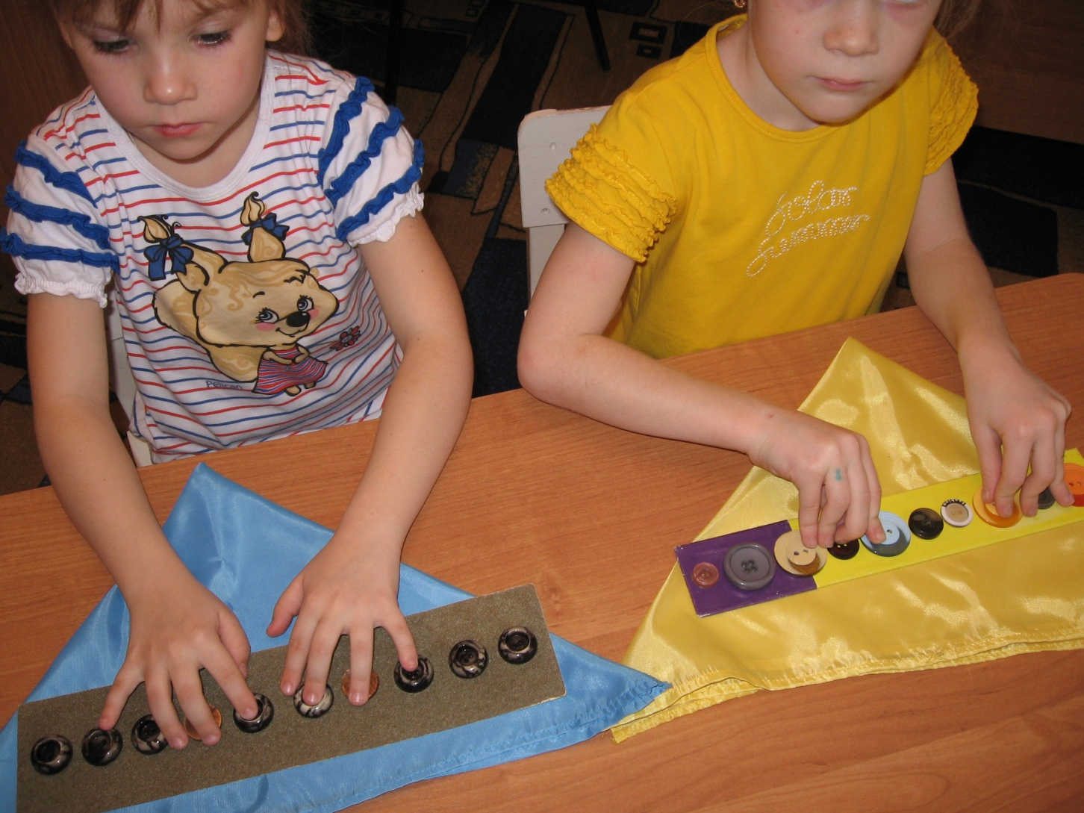

Slide 34
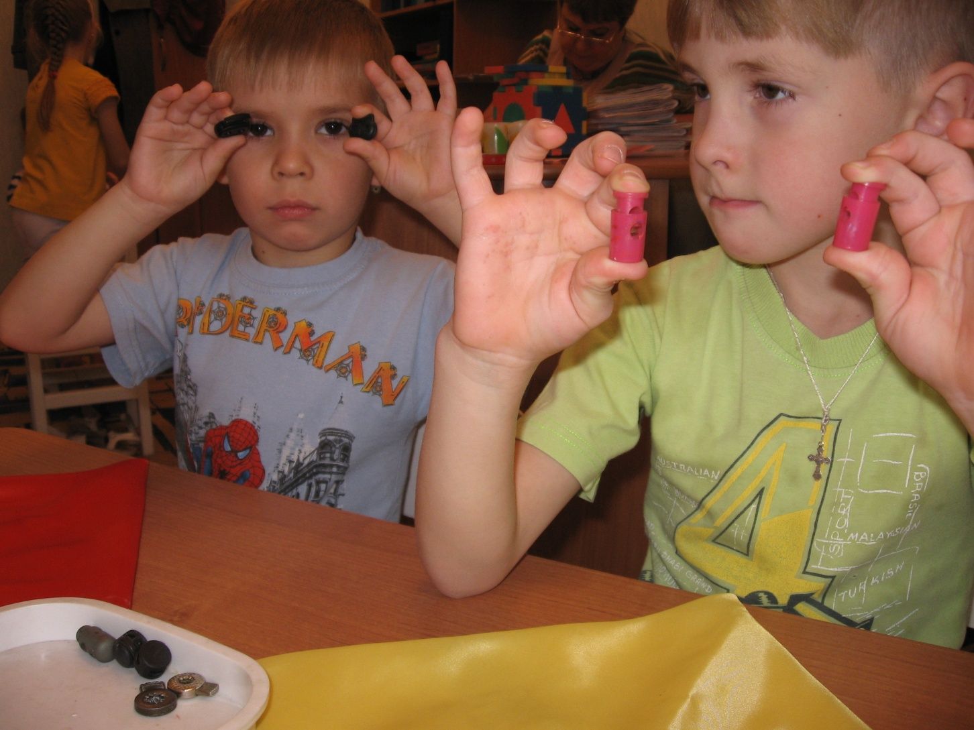

Slide 35
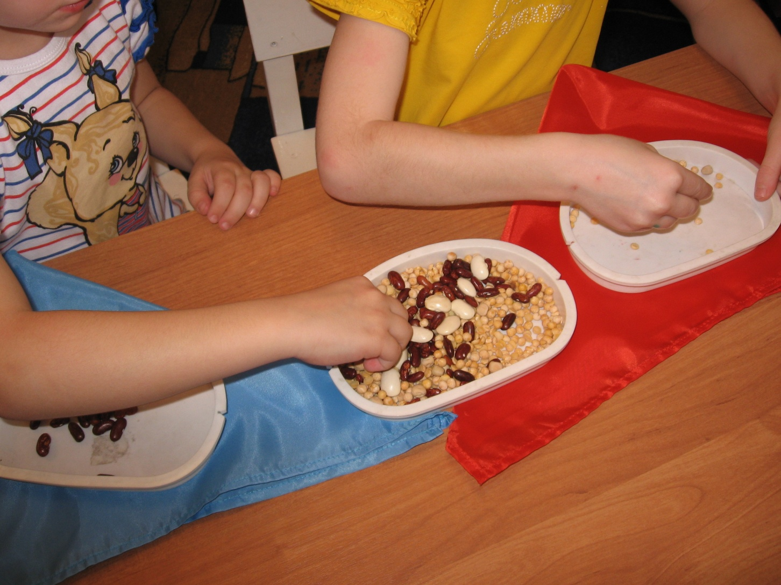

Slide 36
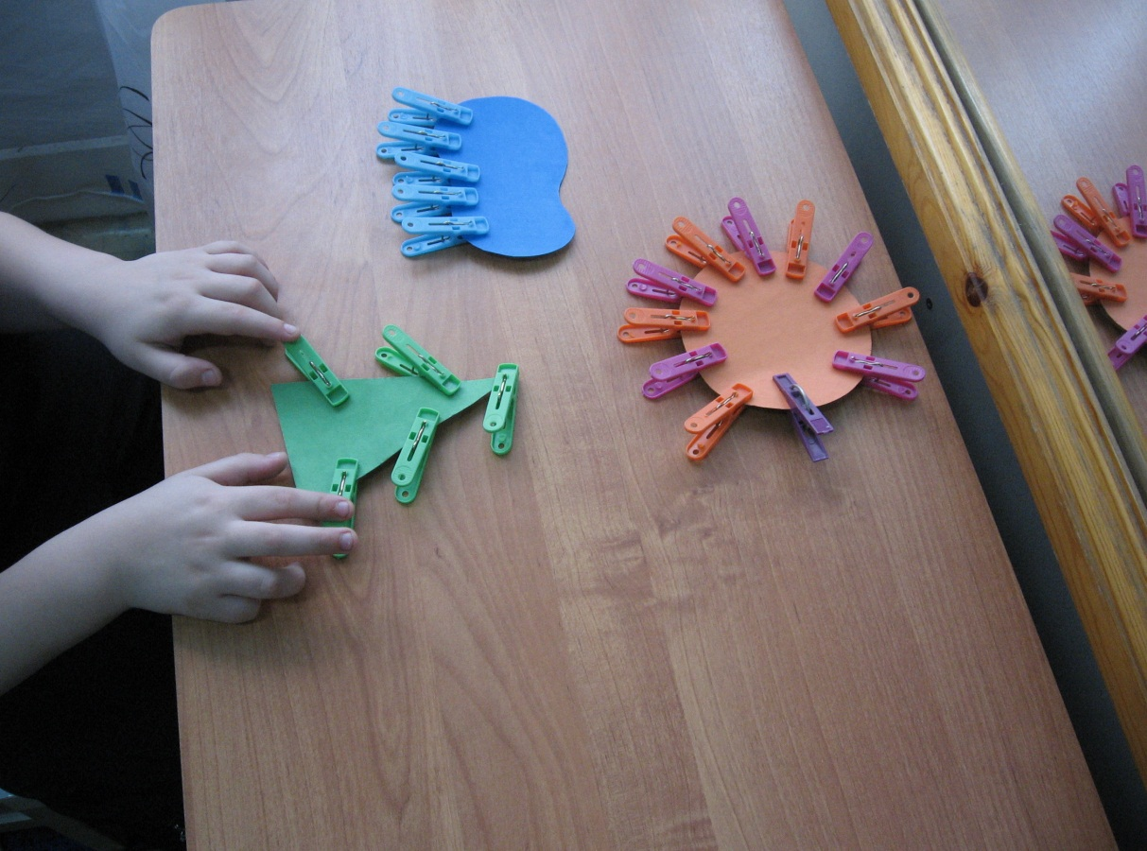
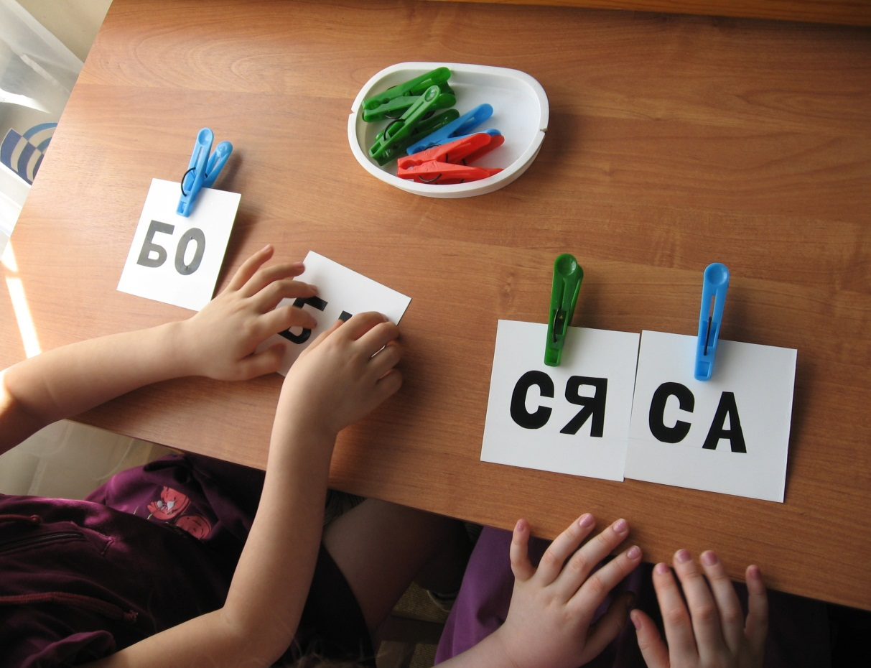

Slide 37
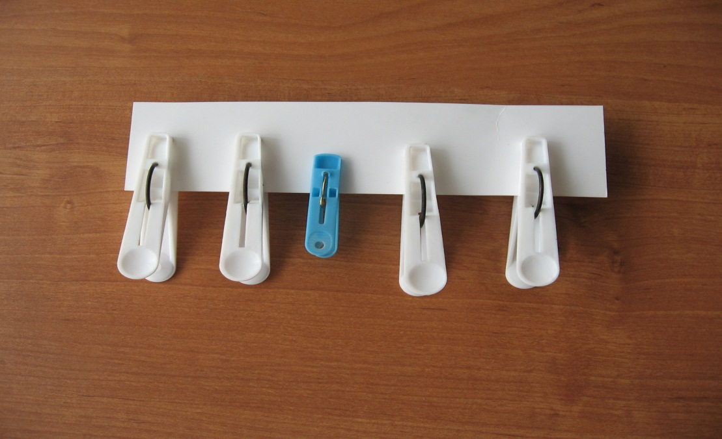
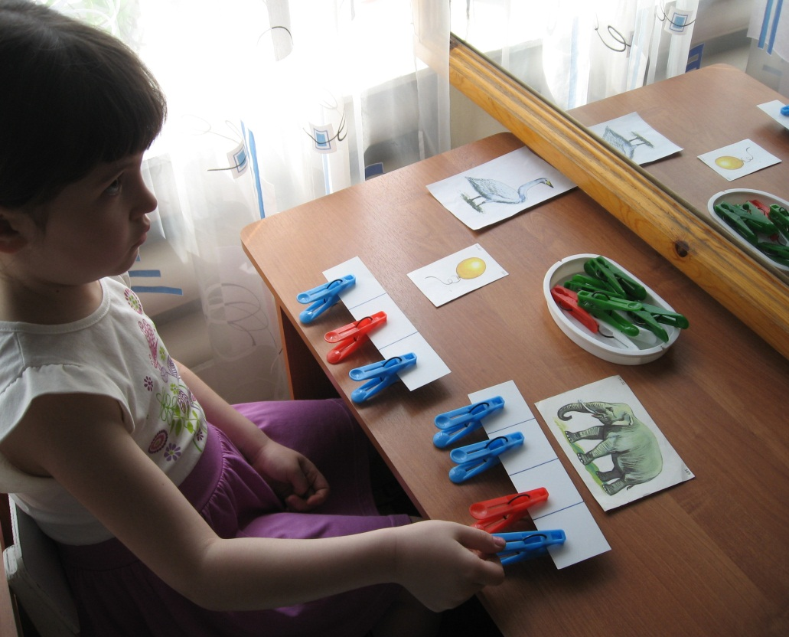
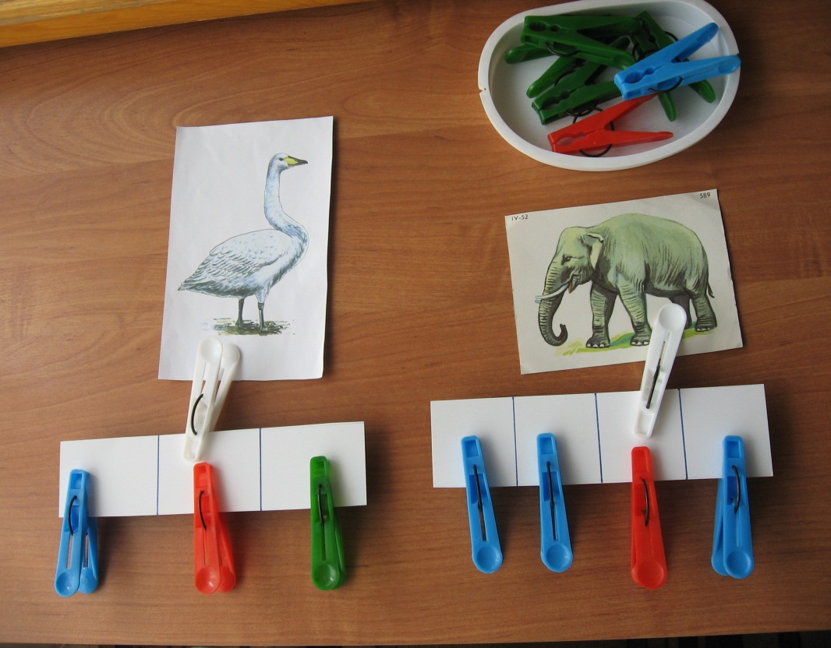

Slide 38
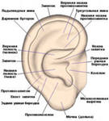
Аурикулярный массаж
Задачи:
Воздействовать на зоны, отвечающие за работу гортани, неба, голосовых связок;
Активизировать работу речевого центра
2
3
1
4

Slide 39
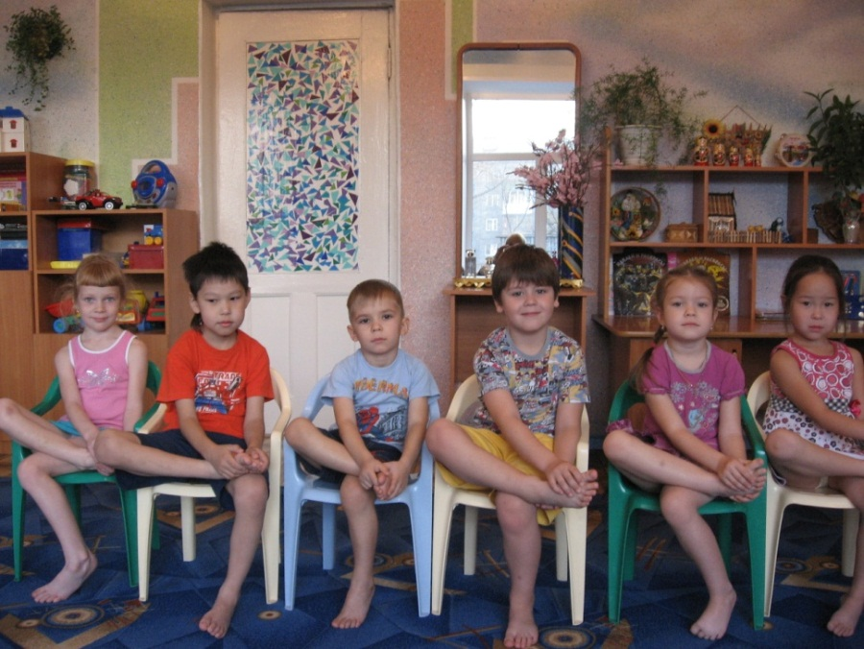
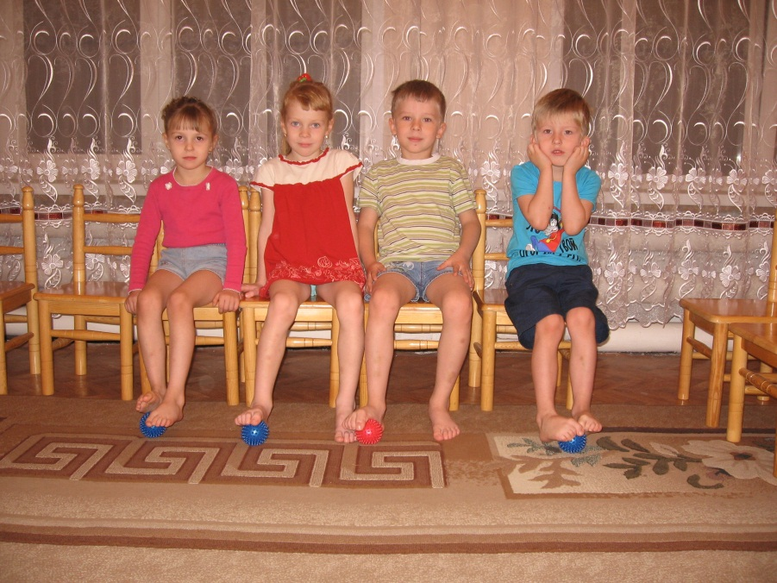
Плантарный массаж
Задачи:
Воздействовать на зоны, отвечающие за работу горла, шеи, лобных пазух;
Повысить речевую активность;
Стабилизировать общий тонус организма

Slide 40
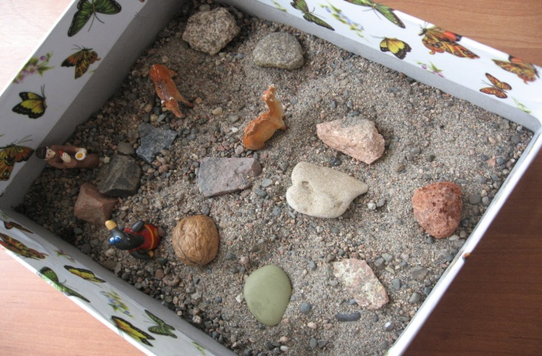
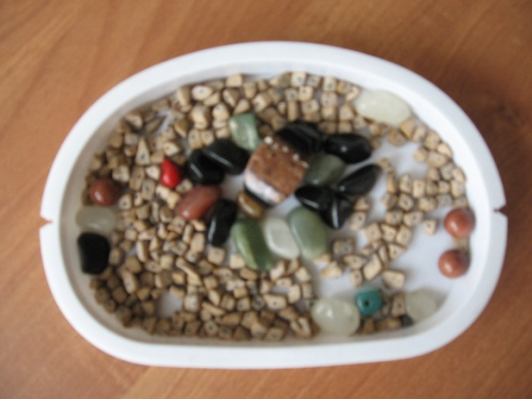
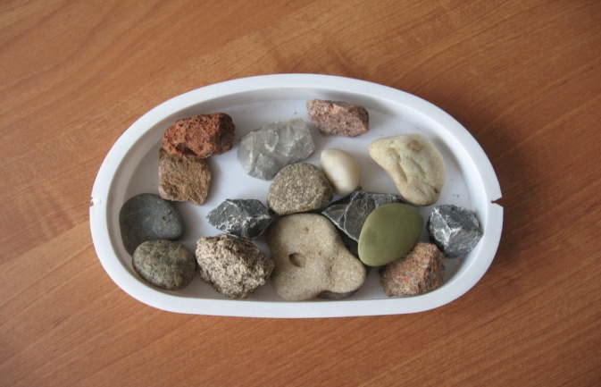
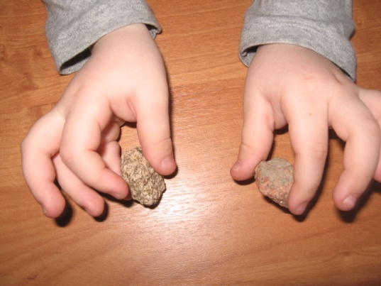
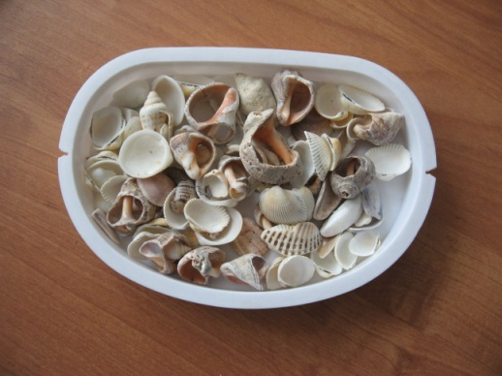
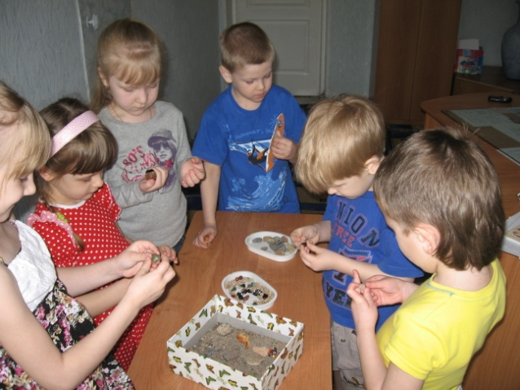
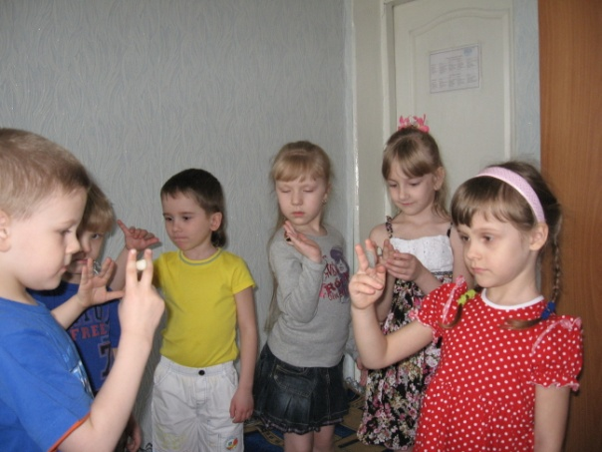
Литотерапия
Речные камушки
Полудрагоценные
камни
Мелкий песок
Минералы
Крупный песок
Ракушки

Slide 41
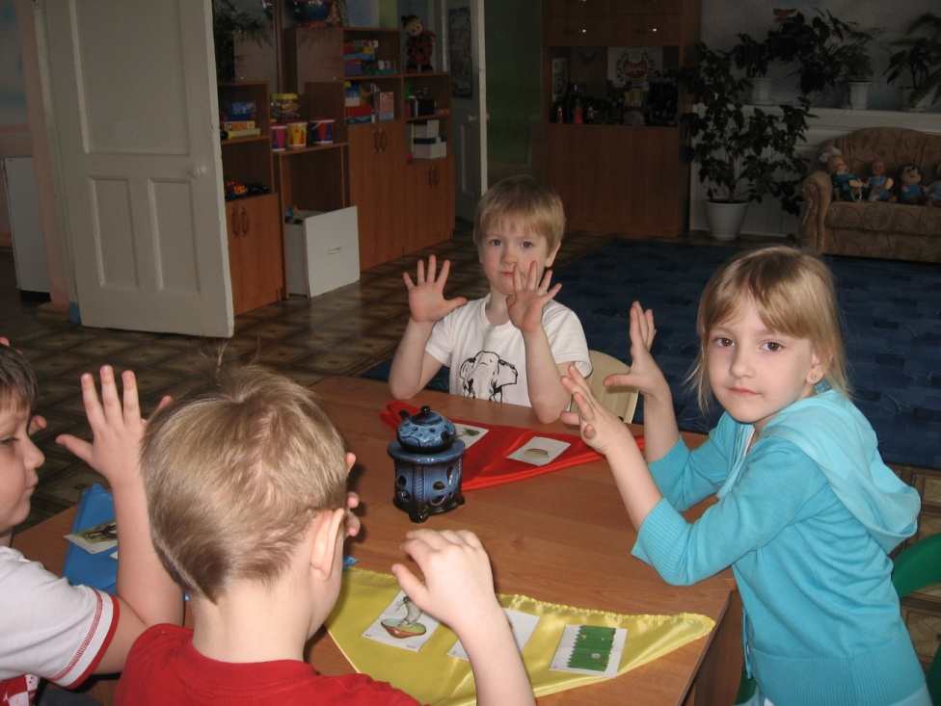
Аромотерапия
лаванда, жасмина – снижает число ошибок;
розмарин – успокаивает и устраняет состояние стресса;
грейпфрут, эвкалипт - повышает работоспособность

Slide 42
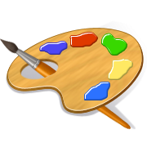
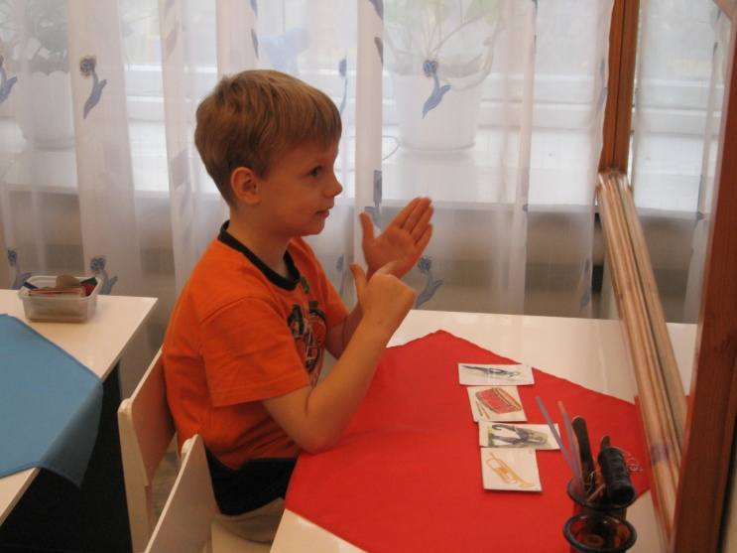
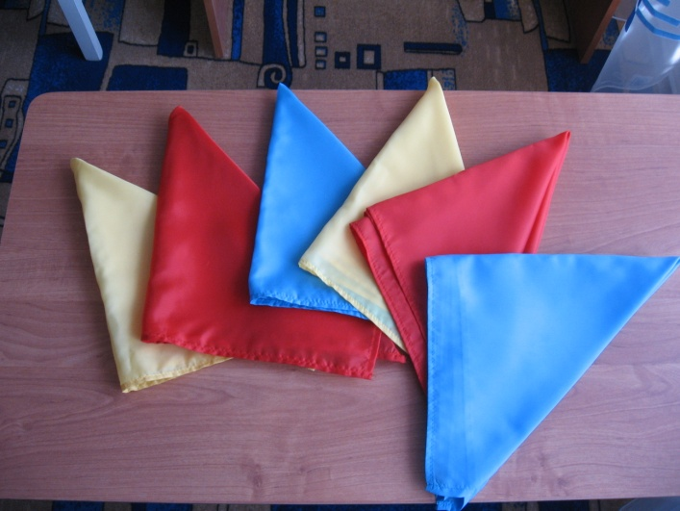
Хромотерапия
голубой– успокаивает;
фиолетовый цвет – угнетает;
красный цвет – активизирует;
зеленый цвет – создает хорошее настроение;
розовый цвет – тонизирует;
желтый цвет – нейтрализует негатив

Slide 43
Власова, Т. М., Фонетическая ритмика: Пособие для учителя / Т. М. Власова, А. Н. Пфафендрот. – М.; 1996.
Мухина, А. Я. Речедвигательная ритмика / А. Я. Мухина. – М.; 2008.
Тарасова, К. В. Онтогенез музыкальных способностей / К.В. Тарасова. – М.; 1988. Камаев, А.Ф. Народное музыкальное творчество / А.Ф. Камаев, Т.Ю. Камаева. – М., 2005.
Руленкова, Л. И. Как научить глухого ребенка слушать и говорить на основе верботонального метода. – М., 2012.

Slide 44
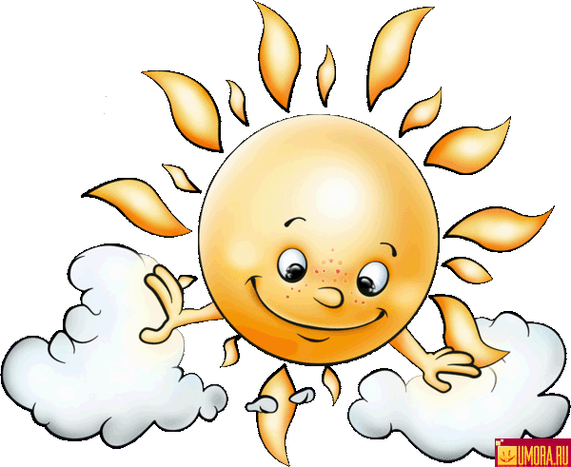
Желаем успеха!

